Slide 1
SISTEMAS EMPRESARIALES Explorer Workshop
Sergio Andres Molano Valencia
María Paula Tellez Vallejo

Slide 2
CONTENIDO
01
02
03
Mapa de calor
De que se trata la empresa
Mapa de partes interesadas

Slide 3
¿De que se trata la empresa?
01
(Misión y visión)

Slide 4
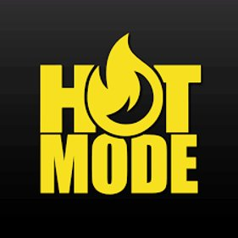
Empresa de fajas de neopreno, que se encarga de la confección, distribución y venta de fajas, cinturillas, gel térmico y elementos deportivos.​

Slide 5
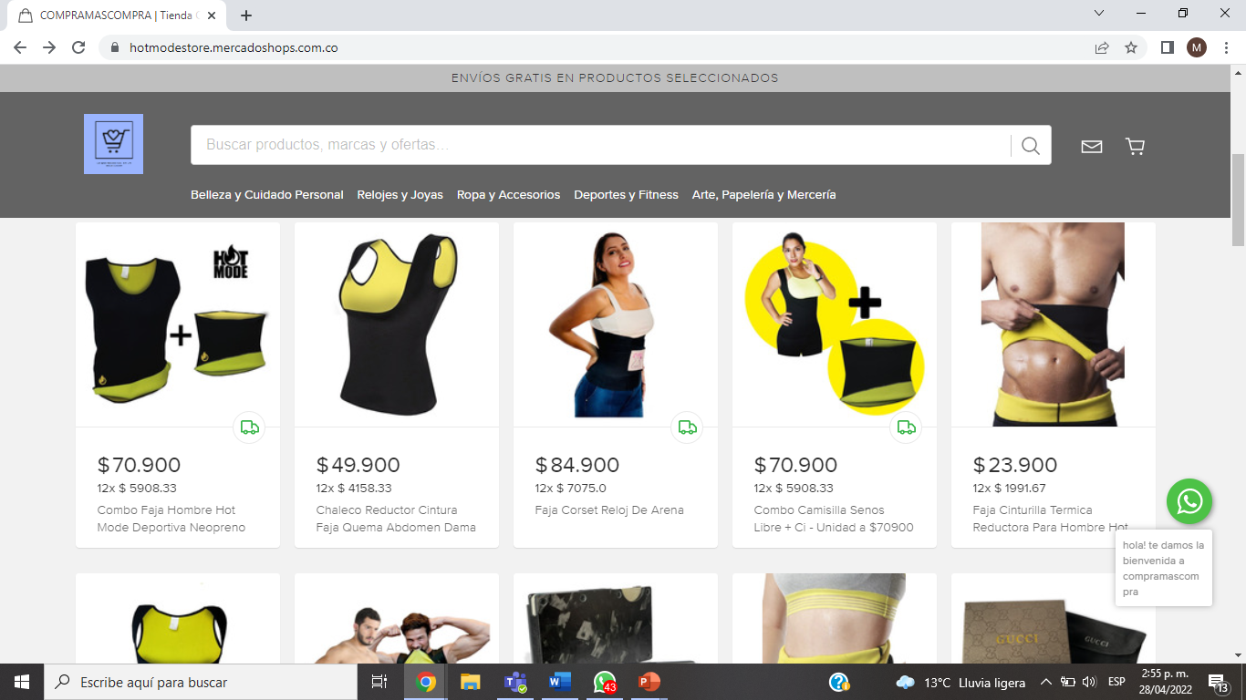
Visión
Misión
Para el año 2025 esperamos convertirnos en la mayor comercializadora de fajas de neopreno en Colombia, ayudándonos con la apertura de puntos de venta físicos. Esto debe verse reflejado en un aumento del 300% de los ingresos netos anuales en comparación con los recibidos durante el año 2021.
ofrecer las mejores fajas de neopreno en relación calidad precio que puedan encontrarse en el mercado contribuyéndole a nuestros clientes a mejorar su aspecto físico moldeando su figura, además de permitirles lograr mejores resultados mediante el uso de elementos de ayuda como lo son geles térmicos y elementos deportivos que comercializamos.

Slide 6

¿Con quién se realizó?
Haga clic para agregar texto
Eduardo Vallejo Apolinar
María Mónica Herreño
Dueño de la compañía
Co fundadora de la compañía

Slide 7
02
Mapa de calor

Slide 8
Principales desafíos
No cuenta con canales tradicionales como una tienda física
El sistema de PQR no es muy eficaz y daña la imagen de la compañía
No cuenta con un sistema empresarial para soportar sus actividades
Tiempo de domicilio y de re-stock desconocido
El acompañamiento al cliente durante la venta es poco eficaz ya que es por intermediarios o via WhatSapp
Uso manual de Excel lo que puede volverse desorganizado

Slide 9
Principales desafíos
No cuenta con su propia página web
El conteo manual del stock puede llevar a errores
Proveedores variables aumentan los precios de los insumos para la producción de las fajas
Re-stock manual
Poca capacitación de servicio al cliente
La oferta de productos es pequeña (sin embargo, esto es algo que está cambiando)

Slide 10
No cuenta con canales tradicionales como una tienda física
No cuenta con su propia página web
Canales de mercadeo
Crear una página web
Abrir una tienda física
Los costos de acondicionamiento del local pueden ser bastante elevados
La página web puede ser costosa y no reemplazar los canales actuales como lo son las redes sociales
Procesos
Re-stock manual
El conteo manual del stock puede llevar a errores
Tiempo de domicilio y de re-stock desconocido
Proveedores variables aumentan los precios de los insumos para la producción de las fajas
Adquirir un software que permita automatizar el proceso de re-stock.
Adquirir un software que permita conocer en tiempo real la ubicación del domiciliario y la cantidad de Stock en bodega
Adquirir un sistema como códigos QR que faciliten el proceso de conteo del stock
Negociar con un único proveedor para reducir costos
La implementación puede ser compleja.
Puede que la calidad del producto del mismo proveedor disminuya, lo que afectaría la calidad de las fajas
Un mal manejo de los códigos QR puede llevar a errores más grandes
El software puede ser bastante costoso al igual que la capacitación de los empleados

Slide 11
Poca capacitación de servicio al cliente
El sistema de PQR no es muy eficaz y daña la imagen de la compañía
El acompañamiento al cliente durante la venta es poco eficaz
Atención al cliente
Además de contratar más empleados es importante mejorar las capacitaciones
Contratar más empleados para el departamento de atención al cliente
Automatizar el WhatsApp de la compañía para contestarle siempre a los clientes
Contratar más empleados implica más costos
Contratar más empleados no significa que necesariamente se mejore la atención al cliente
Un robot puede cometer errores y no responder satisfactoriamente las necesidades del cliente
Se requiere de más tiempo a disposición.
Herramientas empresariales
No cuenta con un sistema CRM
Uso manual de Excel
No cuenta con un sistema empresarial para soportar sus actividades
Crear macros de Excel que permitan automatizar el proceso
Implementar un sistema CRM
Adquirir un sistema empresarial que soporte sus actividades como SAP
La implementación del sistema puede superar el presupuesto destinado a mercadeo
Crear macros de Excel no siempre es una tarea fácil para solucionar los problemas
La implementación de un sistema empresarial costoso como SAP no asegura mejores ingresos

Slide 12
Valor para la compañía
Atención al cliente
El sistema de PQR no es muy eficaz y daña la imagen de la compañía
Procesos
High
El conteo manual del stock puede llevar a errores
Canales de mercadeo
El acompañamiento al cliente durante la venta es poco eficaz
No cuenta con canales tradicionales como una tienda física
Tiempo de domicilio y de re-stock desconocido
Poca capacitación de servicio al cliente
No cuenta con su propia página web
Proveedores variables aumentan los precios de los insumos para la producción de las fajas
Herramientas empresariales
Medium
No cuenta con un sistema empresarial para soportar sus actividades
Re-stock manual
Uso manual de Excel
No cuenta con un sistema CRM
Low
Low
Medium
High
Tiempo para implementar

Slide 13
03
Mapa de partes interesadas

Slide 14
Indirect Stakeholder
Domiciliarios
Direct Stakeholder
Área de marketing y publicidad
Dirección general
Área de confección
Área de atención al cliente
Área de ventas
Cliente
Target audience
Proveedores
Vendedores

Slide 15
Gracias!

